Slide 1
Sistemas de Informação II
5. Desenvolvimento de Sistemas de Informação
Viriato M. Marques
Prof. Coordenador
DEIS – Departamento de Engenharia Informática e de Sistemas
ISEC – Instituto Superior de Engenharia de Coimbra

Slide 2
1. Desenvolvimento de SI’s
1. O Desenvolvimento de um SI
O desenvolvimento de um SI inclui
Estudo de Viabilidade
Análise de Requisitos
Funcionais – levantamento das funcionalidades
Análise de Risco – contingências e planos alternativos
Implementação
Gestão do Projecto
Modelização
Codificação
Testes
Aceitação pelo cliente
Produção
Manutenção
Estas fases podem alternar entre si, dependendo da metodologia de gestão e desenvolvimento do projecto

Slide 3
1. BI – Da Informação ao Conhecimento
3.1 Gestão do Projecto
A gestão do projecto de desenvolvimento de um SI pode seguir metodologias
Clássicas (RUP – Rational Unified Process, actual/ da IBM, IRUP) - http://pt.wikipedia.org/wiki/IBM_Rational_Unified_Process
Ágeis (mais recentes, SCRUM)
As metodologias ágeis têm tido grande sucesso e divulgação por se adaptarem
À visão (nem sempre realista) e muito mutável do cliente
À dinâmica do mundo actual
Destas Metodologias a mais divulgada é o SCRUM

Slide 4
1. BI – Da Informação ao Conhecimento
SCRUM
Etapas de execução do projecto -> tarefas (product backlog)
Representa, na prática, uma análise de requisitos
Cada equipa de desenvolvimento (cerca de 7 pessoas), é liderada pelo respectivo SCRUM Master:
Define sub-listas de tarefas, designadas por sprints, a que correspondem sprint-backlogs
Remove os impedimentos à execução de uma tarefa
Reuniões diárias (daily scrum) controlam a execução dos sprints
Cada tarefa terminada é marcada (burndown)
O burndown é visualizado graficamente
O Product Owner representa os interesses das partes (stakeholders) no projecto: necessidades, preço, qualidade…

Slide 5
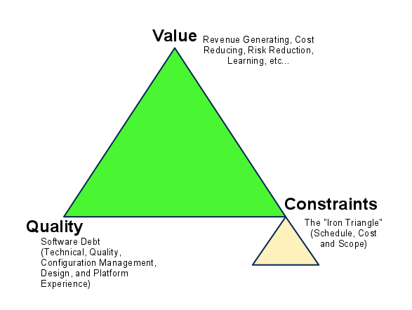
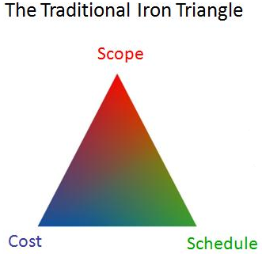
1. BI – Da Informação ao Conhecimento
As metodologias ágeis podem ser visualizadas num triângulo de interesses
O objectivo ao longo do projecto é que este triângulo se mantenha equilibrado (i.e. equilátero)
Este pequeno triângulo (apenas um vértice do SCRUM) corresponde ao “triângulo de ferro” das metodo-logias tradicionais

Slide 6
1. BI – Da Informação ao Conhecimento
O SCRUM permite adaptar dinamicamente o desenvolvimento aos requisitos do cliente …que mudam ao longo do tempo ☺
O objectivo final difere do inicial mas satisfaz os requisitos de forma equilibrada
Tradicionais
SCRUM
Sprints
tempo objectivo
custo
tempo objectivo
custo
Objectivo inicial-mente pretendi-do
Objectivo realmente pretendido e alcançado
Objectivo inicialmente pretendido
Objectivo realmente pretendido

Slide 7
1. BI – Da Informação ao Conhecimento
3.2 Modelização
Actualmente o processo de modelização mais divulgado é a UML – Unified Modeling Language
Resulta da unificação dos métodos usados pelos seus 3 autores:
OMT (James Rumbaugh)
Booch method (Grady Booch)
Object-oriented software engineering (Ivar Jacobson)
A UML permite projectar o software a desenvolver, em todas as suas vertentes:
Utilizadores, sequência de acções (activities), base de dados (E/R), classes, comunicação entre classes (sequence), etc.

Slide 8
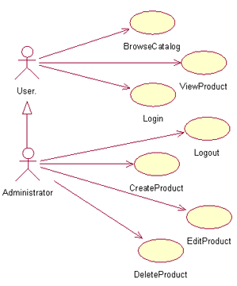
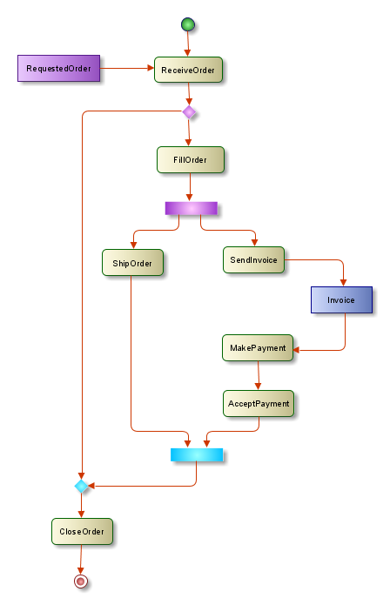
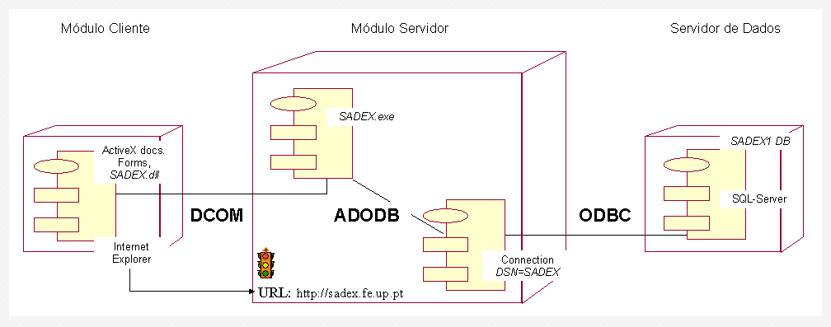
1. BI – Da Informação ao Conhecimento
Alguns
Diagramas
UML
Use-Case
Actividades
Deployment

Slide 9
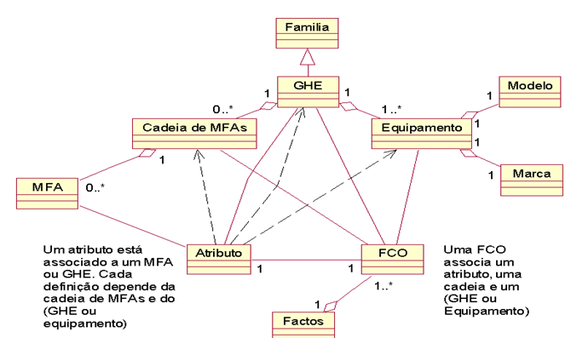
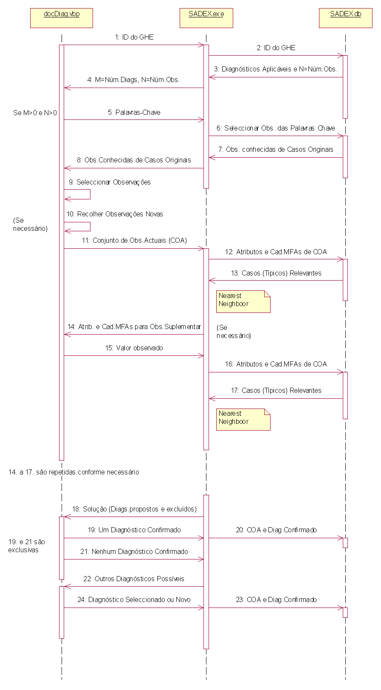
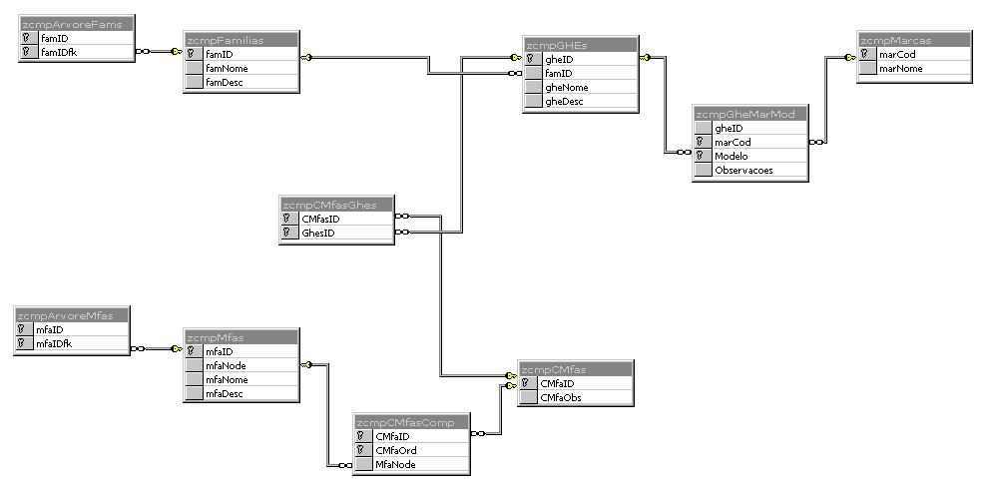
1. BI – Da Informação ao Conhecimento
Classes
Sequência
E/R, Físico ou da Base de Dados

Slide 10
1. BI – Da Informação ao Conhecimento
4. Exploração de um SI
Um OLTP (Online Transaction Processing) é um sistema que regista todas as transacções de uma organização
Exemplo: vendas de supermercado, transacções bancárias, reservas de viagens ou hotel on-line
Contudo, os gestores estão interessados em valores agregados, relações entre dados, e não nos pormenores de cada transacção
Exemplo: vendas por mês ou por região; quais os produtos habitualmente comprados em comum; obtenção de uma mailing-list contendo potenciais sensíveis clientes
Estas funcionalidades só são possíveis através de dados agregados por diversas dimensões (data warehousing), ou de algoritmos capazes de descobrir relações ocultas em bases de dados (data mining)
Santos & Ramos, cap.5

Slide 11

1. BI – Da Informação ao Conhecimento
BI – Da Informação ao Conhecimento
FIM
Business Intelligence

